Slide 1
Мышцы или сустав?

Slide 2
Тест-провокация латеральной крыловидной мышцы
Тест со стабилизацией
Манипуляция по Доусону
Тест с нагрузкой

Slide 3
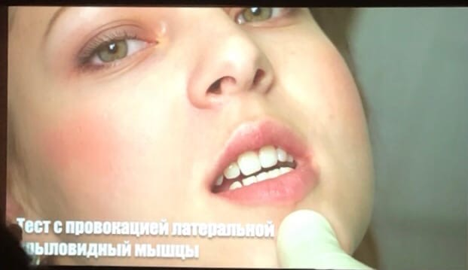
Тест-провокация латеральной крыловидной мышцы

Slide 4
Тест со стабилизацией

Slide 5
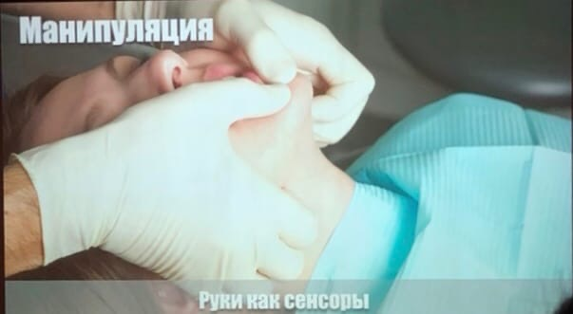
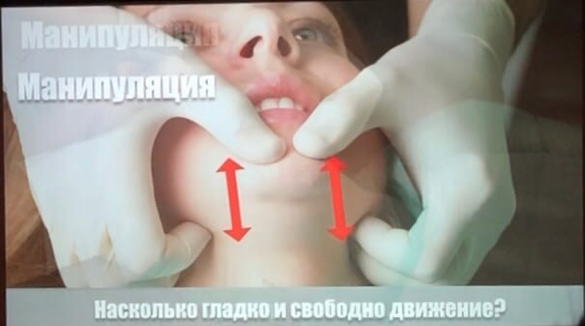
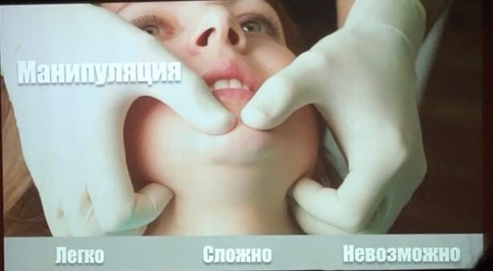
Манипуляция по Доусону

Slide 6
Тест с нагрузкой

Slide 11
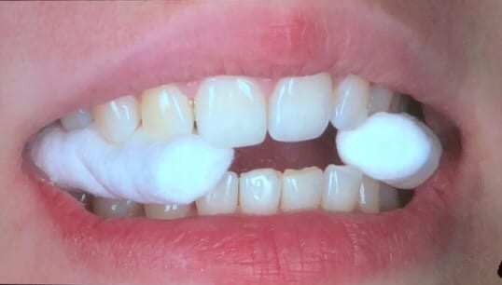

Slide 13
Спасибо за внимание!

